Slide 1
2023-1-IS01-KA220-VET-000158090
Wie der JobReady-Kurs durchgeführt werden kann

Slide 2
Unterrichtsphilosophie
KI-Bilder erstellt mit Gamma.app
Inklusives Lernen
Real-World Anwendung
Vielfältige Lernstile
Schwerpunkt auf Inklusion, praktischem Engagement und Förderung des Vertrauens durch maßgeschneiderte Methoden.
Verbinden Sie das Lernen im Klassenzimmer mit praktischen Anwendungen im Gastgewerbe.
Befähigung der Lernenden durch Berücksichtigung verschiedener Lernstile (visuell, praktisch, kooperativ).
Notes:
Betonung von integrativem Lernen, realen Anwendungen und der Bedeutung der Berücksichtigung unterschiedlicher Lernstile.

Slide 3
Lehrmethoden
Aktives Lernen
Kulturelle Sensibilität
Anpassung
Anwendung interaktiver Methoden zur Einbindung der Teilnehmenden und Förderung praktischer Erfahrungen.
Anpassung der Inhalte an unterschiedliche Hintergründe, um die Integration und den Respekt für alle Teilnehmenden zu gewährleisten.
Anpassung des Kursmaterials an die besonderen Bedürfnisse gefährdeter Gruppen und Einzelpersonen.
KI-Bild erstellt mit Gamma.app
Notes:
Ermutigung der Lehrkräfte zur Anwendung von kooperativen und erfahrungsorientierten Lehrmethoden.

Slide 4
Erinnerung an Kursressourcen
1
Arbeitsblätter und Bewertungen
2
Maßgeschneiderter Inhalt
Die Lehrkräfte haben Zugang zu Arbeitsblättern und Beurteilungen, die online in der Kurssprache verfügbar sind.
Arbeitsblätter und Bewertungen sind für jedes Modul maßgeschneidert.
3
Visuelle Hilfen
Visuelle Hilfsmittel können von Arbeitsblättern kopiert werden, um Präsentationen zu unterstützen.
KI-Bild erstellt mit Gamma.app
Notes:
Weisen Sie auf die Verfügbarkeit von maßgeschneiderten Arbeitsblättern, Bewertungen und visuellen Hilfsmitteln hin. Die Lehrkräfte sollten diese Ressourcen nutzen, um ihre Schulungen zu verbessern.

Slide 5
Überprüfung von Arbeitsblättern und Bewertungen
Gemeinsame Diskussion über die Nutzung von Lehrmaterial.
Übereinstimmung zwischen Lernzielen und Aktivitäten hervorheben.
Rubriken für die Bewertung des aktiven Lernens.
Quiz, um Wissen und Verständnis zu bewerten.
KI-Bild erstellt mit Gamma.app
Notes:
Besprechen Sie diese Tools mit den Lehrkräften, um sicherzustellen, dass diese wissen, wie sie sie in den Sitzungen effektiv einsetzen können.

Slide 6
AKTIVITÄT: Erkunden und Nachdenken
Anweisungen
Fragen für Gruppendiskussionen
Bewertung der bereitgestellten Kursmaterialien und Arbeitsblätter.
Notieren Sie die wichtigsten Erkenntnisse und klärungsbedürftige Bereiche
Was ist Ihnen besonders aufgefallen?
Wie können diese Materialien wirksam eingesetzt werden?
Notes:
Führen Sie eine Bewertung der Kursmaterialien durch. Nutzen Sie Gruppendiskussionen, um herauszufinden, wie diese effektiv angewendet werden können.

Slide 7
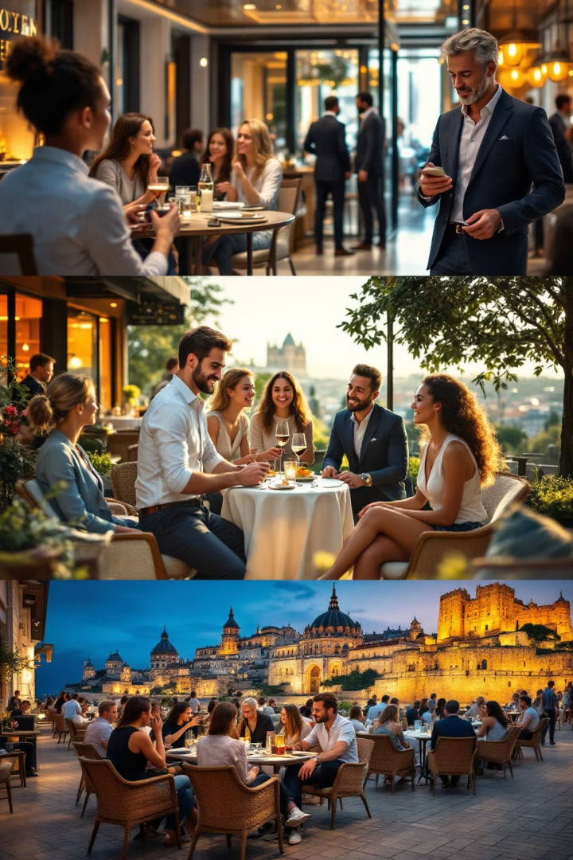
Modul 1: Einführung Gastgewerbe und Tourismus
Überblick über den Sektor
Auswirkungen auf die Umwelt
Vermittelt den Lernenden allgemeine Kenntnisse über das Gastgewerbe und den Tourismussektor.
Fokussiert auf die Auswirkungen des Sektors auf die Umwelt und das sozioökonomische Leben.
Touristische Beweggründe
Auswirkungen der Digitalisierung
Erforscht die Motivationen und Interessen von Tourist_innen und Kund_innen.
Untersucht die Auswirkungen der Digitalisierung auf das Gastgewerbe und den Tourismus.
KI-Bilder erstellt mit Gamma.app
Notes:
Geben Sie Kernpunkte für das Modul an, indem Sie sich die Arbeitsblätter und Aufgaben ansehen.

Slide 8
Modul 2: Arbeitssicherheit und Gesundheitsschutz
1
Arbeitsplatz Sicherheit
2
Risikomanagement
3
Gesundheitsstandards
Dieses Modul bietet eine umfassende Schulung zu grundlegenden Sicherheitspraktiken und rechtlichen Anforderungen.
Die Lernenden erfahren, wie sie die Grundsätze der Sicherheit am Arbeitsplatz und des Risikomanagements anwenden können.
Ziel des Moduls ist es, Unfälle zu vermeiden und ein sicheres Arbeitsumfeld zu schaffen.
KI-Bild erstellt mit Gamma.app
Notes:
Geben Sie Kernpunkte für das Modul an, indem Sie sich die Arbeitsblätter und Aufgaben ansehen.

Slide 9
Modul 3: Allgemeine Sauberkeit am Arbeitsplatz
Modul Überblick
Lernziele
In diesem Modul geht es um Sauberkeit und Sicherheitsstandards am Arbeitsplatz.
Die Lernenden erwerben Kenntnisse über verschiedene Aspekte der Sauberkeit am Arbeitsplatz.
Es richtet sich an Personen aus dem Gastgewerbe und dem Dienstleistungssektor.
Sicherheit bei der Durchführung von Reinigungsaufgaben wird besonders betont
KI-Bild erstellt mit Gamma.app
Notes:
Geben Sie Kernpunkte für das Modul an, indem Sie sich die Arbeitsblätter und Aufgaben ansehen.

Slide 10
Modul 4: Rezeptionsbetrieb und Informationssysteme
KI-Bild erstellt mit Gamma.app
Gästeservice
Kommunikation
Technologie
Dieses Modul macht die Lernenden mit den wichtigsten Funktionen der Rezeption und den zu ihrer Verwaltung verwendeten Systemen vertraut.
Fokussiert auf zentrale Konzepten wie Gästeservice, Kommunikation mit Kund_innen und Mitarbeitenden sowie Abwicklung von Finanztransaktionen.
Zeigt verwendeten Technologien und bewährten Praktiken für Datenschutz im Zusammenhang mit dem Tourismus- und Gastgewerbesektor
Notes:
Geben Sie Kernpunkte für das Modul an, indem Sie sich die Arbeitsblätter und Aufgaben ansehen.

Slide 11
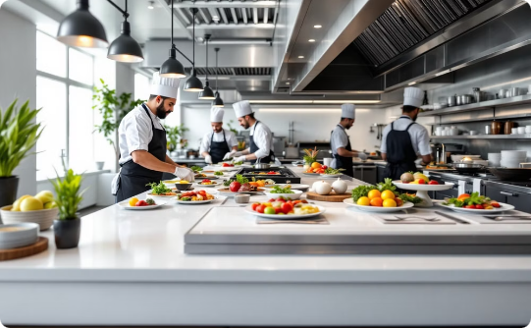
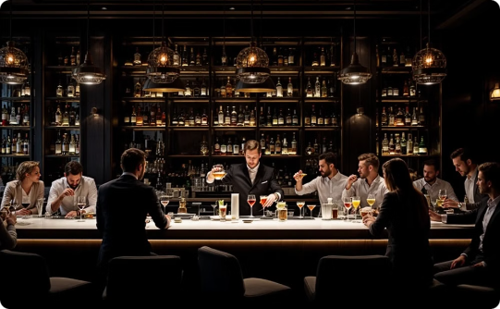
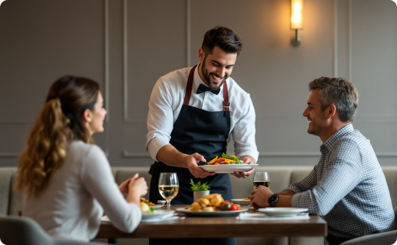
Modul 5: Gastronomiebetrieb
KI-Bilder erstellt mit Gamma.app
Arbeitsabläufe in der Küche
Barbetrieb
Restaurant Service
Die Lernenden werden die Aufgaben und Verantwortlichkeiten des Küchenpersonals erkunden.
Behandelt die wichtigsten Aspekte des Barbetriebs, inklusive Zubereitung von Getränken und Kundenbetreuung.
Lernende erwerben praktische Fertigkeiten in der Bereitstellung eines ausgezeichneten Kundendienstes in einem Restaurant.
Notes:
Geben Sie Kernpunkte für das Modul an, indem Sie sich die Arbeitsblätter und Aufgaben ansehen.

Slide 12
Modul 6: Professionelle Kommunikation im Gast- und Beherbergungsgewerbe
Verbale Kommunikation
Geschriebene Kommunikation
Die Lernenden üben professionelle Kommunikationsfähigkeiten.
Lernen Sie, professionelle E-Mails und Briefe zu schreiben.
Interkulturelle Kommunikation
Technologie
Verständnis für unterschiedliche kulturelle Hintergründe und Kommunikationsstile.
Lernen Sie, die Technologie für eine effektive Kommunikation zu nutzen.
KI-Bild erstellt mit Gamma.app
Notes:
Geben Sie Kernpunkte für das Modul an, indem Sie sich die Arbeitsblätter und Aufgaben ansehen.

Slide 13
Modul 7: Rechnen im Gast- und Beherbergungsgewerbe
Rechnerische Grundlagen
Praktische Anwendungen
Die Lernenden werden in grundlegende Rechenkonzepte eingeführt, die für das Gast- und Beherbergungsgewerbe relevant sind.
Sie erhalten praktische Einblicke in die Erstellung von Dienstplänen, Sitzordnungen und Speiseplänen.
Ressourcenmanagement
Die Lernenden erkunden nachhaltige und ressourcenschonende Praktiken für den Strom- und Wasserverbrauch.
KI-Bild erstellt mit Gamma.app
Notes:
Geben Sie Kernpunkte für das Modul an, indem Sie sich die Arbeitsblätter und Aufgaben ansehen.

Slide 14
Schlussfolgerung
Q&A
Notes:
Fassen Sie die Rolle des Kurses bei der Vorbereitung der Lehrkräfte auf die Anforderungen der Branche und die Unterstützung gefährdeter Gruppen zusammen. Die Durchführung des JobReady-Kurses erfordert einen kooperativen, einfühlsamen und systematischen Ansatz. Die Lehrkräfte werden die Lernenden in die Lage versetzen, die Anforderungen des Gast- und Beherbergungsgewerbes effektiv zu erfüllen, indem sie theoretische Erkenntnisse mit praktischen Erfahrungen verbinden. Dieser Leitfaden stellt sicher, dass die Kurse mit dem Auftrag des Projekts übereinstimmen und gleichzeitig auf die besonderen Herausforderungen von benachteiligten Gruppen eingehen.

Slide 15
Kaffeepause!
KI-Bilder erstellt mit Gamma.app
Genießen Sie Ihre Kaffeepausen!
Nutzen Sie diese Zeit, um sich zu erfrischen und sich mit anderen Teilnehmenden zu vernetzen.
Notes:
Schlagen Sie vor, diese Zeit zu nutzen, um Kontakte zu knüpfen und Erkenntnisse mit anderen Teilnehmenden auszutauschen.

Slide 16
https://jobreadyproject.eu/​
DANKE FÜR
IHRE AUFMERKSAMKEIT!
Der Inhalt wurde von MSS – Miðstöð símenntunar á Suðurnesjum (www.mss.is) entwickelt.
Notes:
Danksagung an die Mitwirkenden (MSS) und Dank an die Teilnehmenden. Stellen Sie die Muster-Lernvereinbarung zum Mitnehmen vor.

